Slide 1
Порядок зачета результатов освоения обучающимися учебных предметов, курсов, дисциплин (модулей), практики, дополнительных образовательных программ в других организациях, осуществляющих образовательную деятельность
Табунова Татьяна Александровна,
директор МОУ «Гимназия № 3»
Г. Ярославль

Slide 2
Нормативно-правовая база
Федеральный закон от 29.12.2012 N 273-ФЗ (ред. от 02.07.2021) "Об образовании в Российской Федерации" (с изм. и доп., вступ. в силу с 01.09.2021) ст.34 ч.1. п.7, п.3
Приказ Министерства просвещения РФ от 28 августа 2020 г. № 442 “Об утверждении Порядка организации и осуществления образовательной деятельности по основным общеобразовательным программам - образовательным программам начального общего, основного общего и среднего общего образования” п.п. 7, 13, 16
Федеральные государственные образовательные стандарты НОО, ООО, СОО
Notes:
ФЗ ст 34 П.7. зачет организацией, осуществляющей образовательную деятельность, в установленном федеральным органом исполнительной власти, осуществляющим функции по выработке и реализации государственной политики и нормативно-правовому регулированию в сфере высшего образования, совместно с федеральным органом исполнительной власти, осуществляющим функции по выработке и реализации государственной политики и нормативно-правовому регулированию в сфере общего образования, порядке результатов освоения обучающимися учебных предметов, курсов, дисциплин (модулей), практики, дополнительных образовательных программ в других организациях, осуществляющих образовательную деятельность;
П.3. обучение по индивидуальному учебному плану, в том числе ускоренное обучение, в пределах осваиваемой образовательной программы в порядке, установленном локальными нормативными актами;
Порядок п.7. Обучение по индивидуальному учебному плану, в том числе ускоренное обучение, в пределах осваиваемых общеобразовательных программ осуществляется в порядке, установленном локальными нормативными актами Организации.
П. 3. Организация образовательной деятельности по общеобразовательным программам может быть основана на дифференциации содержания с учетом образовательных потребностей и интересов обучающихся, обеспечивающих углубленное изучение отдельных учебных предметов, предметных областей соответствующей образовательной программы (профильное обучение)
П.16. Общеобразовательные программы реализуются Организацией как самостоятельно, так и посредством сетевых форм их реализации¹⁶.
Организация может использовать сетевую форму реализации общеобразовательных программ и (или) отдельных компонентов, предусмотренных образовательными программами (в том числе различного вида, уровня и (или) направленности), обеспечивающую возможность освоения образовательных программ обучающимися с использованием ресурсов нескольких организаций, осуществляющих образовательную деятельность, включая иностранные, а также при необходимости с использованием ресурсов иных организаций. Использование сетевой формы реализации общеобразовательных программ осуществляется на основании договора между указанными организациями

Slide 3
Нормативно-правовая база
4. Совместный Приказ Министерства науки и высшего образования РФ и Министерства просвещения РФ от 30 июня 2020 г. № 845/369 “Об утверждении Порядка зачета организацией, осуществляющей образовательную деятельность, результатов освоения обучающимися учебных предметов, курсов, дисциплин (модулей), практики, дополнительных образовательных программ в других организациях, осуществляющих образовательную деятельность”
5. Совместный Приказ Министерства науки и высшего образования РФ и Министерства просвещения РФ от 5 августа 2020 года № 882/391 «ОБ ОРГАНИЗАЦИИ И ОСУЩЕСТВЛЕНИИ ОБРАЗОВАТЕЛЬНОЙ ДЕЯТЕЛЬНОСТИ ПРИ СЕТЕВОЙ ФОРМЕ РЕАЛИЗАЦИИ ОБРАЗОВАТЕЛЬНЫХ ПРОГРАММ»
Notes:
Порядок зачета организацией, осуществляющей образовательную деятельность, результатов освоения обучающимися учебных предметов, курсов, дисциплин (модулей), практики, дополнительных образовательных программ в других организациях, осуществляющих образовательную деятельность, устанавливает правила зачета организацией, осуществляющей образовательную деятельность (далее - организация), результатов освоения обучающимися учебных предметов, курсов, дисциплин (модулей), практики, дополнительных образовательных программ в других организациях (далее соответственно - зачет, результаты пройденного обучения).

Slide 4
Локальные акты МОУ «Гимназия № 3»
Порядок зачета результатов освоения обучающимися учебных предметов, курсов, дисциплин (модулей), практики, дополнительных образовательных программ в других организациях, осуществляющих образовательную деятельность
Приказ о зачёте результатов освоения обучающимися МОУ «Гимназия № 3» ДООП «Режиссёр индивидуальных туров» (ПРИМЕР)
(программа реализована в сетевой форме)
Notes:
1. Порядок зачета регламентирует:
- форму и порядок подачи заявления;
- правила зачета результатов освоения обучающимися учебных предметов, курсов, дисциплин (модулей), практики, дополнительных образовательных программ в других организациях, осуществляющих образовательную деятельность (далее соответственно - зачет, результаты пройденного обучения);
- процедуру установления соответствия результатов пройденного обучения по ранее освоенной обучающимся образовательной программе (ее части) планируемым результатам обучения по соответствующей части осваиваемой образовательной программы (далее - установление соответствия).

Slide 5
Локальные акты МОУ «Гимназия № 3»
3. Порядок обучения по индивидуальному учебному плану в МОУ «Гимназия № 3»
4. Договор о сетевой форме реализации образовательных программ (МОУ «Гимназия № 3», ГОУ ДО ЯО «ЦДЮ ТурЭк», ГПОУ ЯО ЯТЭК)
Notes:
1.2. Индивидуальный учебный план разрабатывается в целях обеспечения освоения основной образовательной программы соответствующего уровня общего образования на основе индивидуализации ее с учетом особенностей и образовательных потребностей конкретного обучающегося, и призван обеспечить удовлетворение образовательных потребностей обучающихся путем выбора оптимального перечня учебных предметов, курсов, дисциплин (модулей), темпов и сроков их освоения, а также форм обучения и получения образования.

Slide 6
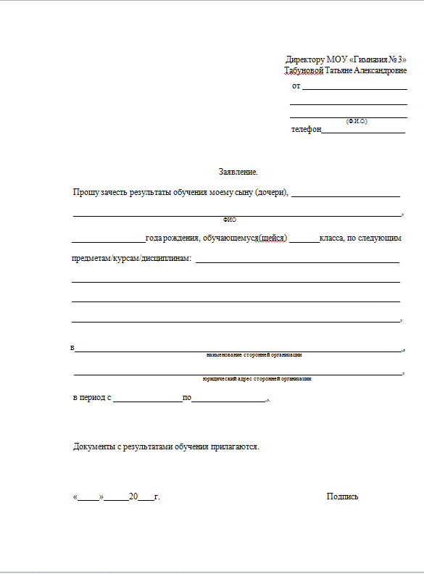
Шаблоны форм
Заявление о зачёте результатов от родителей
Notes:
Порядок зачета п. 2. Зачет осуществляется по заявлению обучающегося или родителей (законных представителей) несовершеннолетнего обучающегося, на основании документов, подтверждающих результаты пройденного обучения:
а) документа об образовании и (или) о квалификации, в том числе об образовании и (или) о квалификации, полученных в иностранном государстве;
б) документа об обучении, в том числе справки об обучении или о периоде обучения, документа, выданного иностранными организациями (справки, академической справки и иного документа).

Slide 7
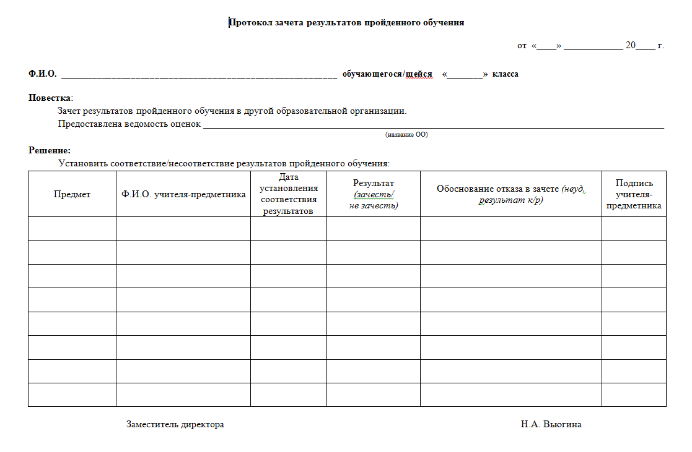
Шаблоны форм
2.Протокол зачёта результатов пройденного обучения
Notes:
Порядок зачета П. 4. Зачет осуществляется посредством сопоставления планируемых результатов по соответствующей части (учебному предмету, курсу, дисциплине (модулю), практике) образовательной программы, которую осваивает обучающийся (далее - часть осваиваемой образовательной программы), и результатов пройденного обучения, определенных освоенной ранее обучающимся образовательной программой (ее частью).

Slide 8
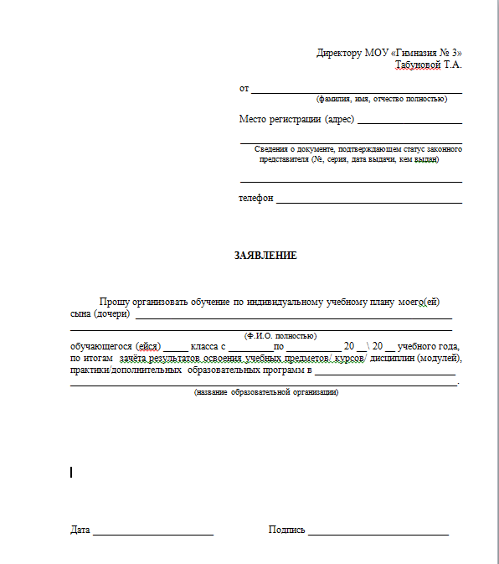
Шаблоны форм
3. Заявление об организации обучения по ИУП
Notes:
По результатам зачёта может быть организовано обучение по ИУП
1.3. Обучение по индивидуальному учебному плану организуется:
для обучающихся профильных классов;
для обучающихся с высокой степенью усвоения образовательной программы в целях организации ускоренного обучения;
…..
для обучающихся, которым произведен зачет результатов освоения учебных предметов, курсов, дисциплин (модулей), практики, дополнительных образовательных программ в других организациях, осуществляющих образовательную деятельность;
в иных случаях.

Slide 9
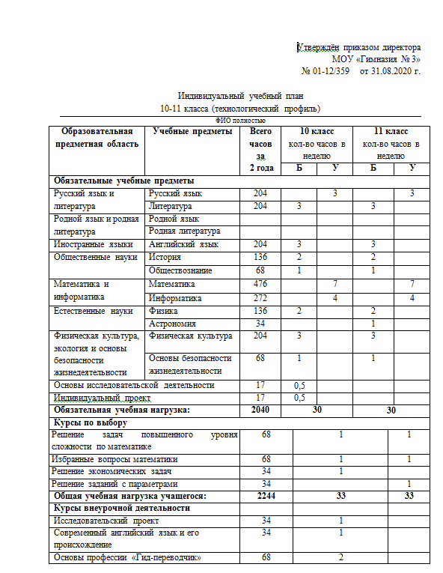
Шаблоны форм
4. Индивидуальный учебный план

